Slide 1
Разработка модели системы мониторинга микроклимата
Мартынов Михаил Максимович Cмирнова Александра Вячеславовна
Департамент электронной инженерии
Высшая школа экономики, Москва, 2018
www.hse.ru

Slide 2
Постановка задачи
Создание системы мониторинга установки для выращивания растений в искусственной среде. Обеспечение более высоких урожаев (чем при выращивании в естественной среде), лучшего качества и более коротких сроков за счет создания оптимальных условий для роста и развития растений.
Высшая школа экономики, Москва, 2014

Slide 3
Функционал системы
- мониторинг температуры
- мониторинг наличия воды в резервуаре
- мониторинг кислотности почвы
- установка режима работы системы в зависимости от выращиваемой культуры
- вывод информационных и тревожных сообщений в интерфейс оператора
- вывод телеметрических данных в интерфейс оператора
Высшая школа экономики, Москва, 2014

Slide 4
Устройства сбора информации
- Датчик влажности воздуха SYH-2RNC
- Датчик концентрации углекислого газа в воздухе MH-Z19
- Датчик влажности грунта/субстрата FC-28 - Датчик температуры почвы TMP36 - Датчик температуры воздуха TMP36
- Датчик освещенности APDS-9930
- 2х Датчика уровня жидкости в резервуаре KLS26-MR1045
- Датчик кислотности почвы SEN0161
Высшая школа экономики, Москва, 2014

Slide 5
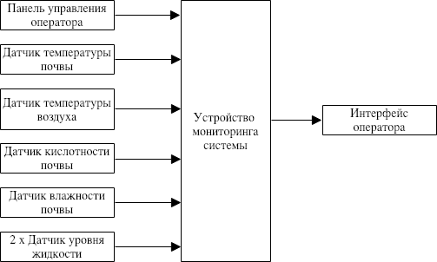
Функциональная схема системы
Высшая школа экономики, Москва, 2014

Slide 6
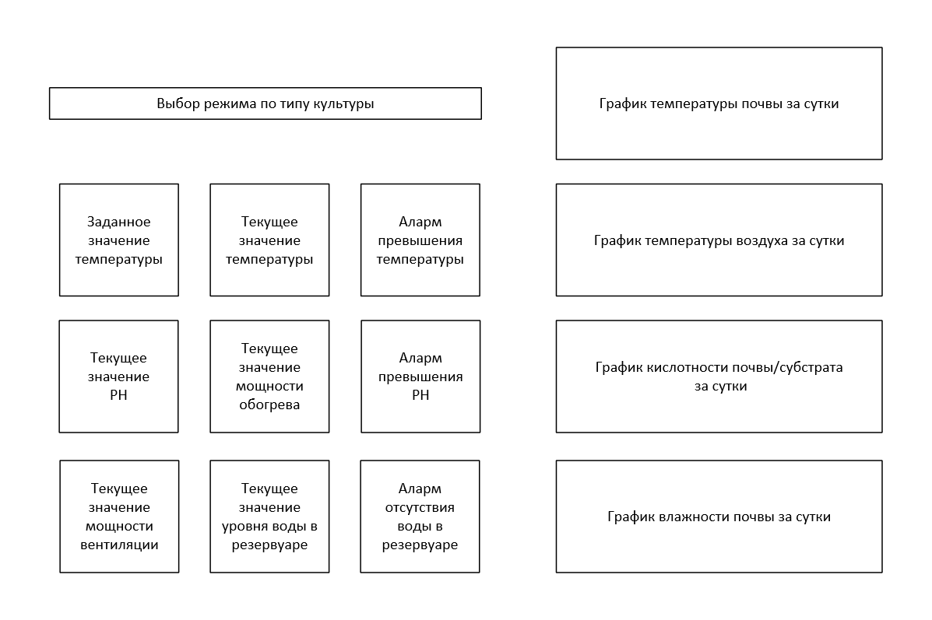
Схема интерфейса оператора
Высшая школа экономики, Москва, 2014

Slide 7
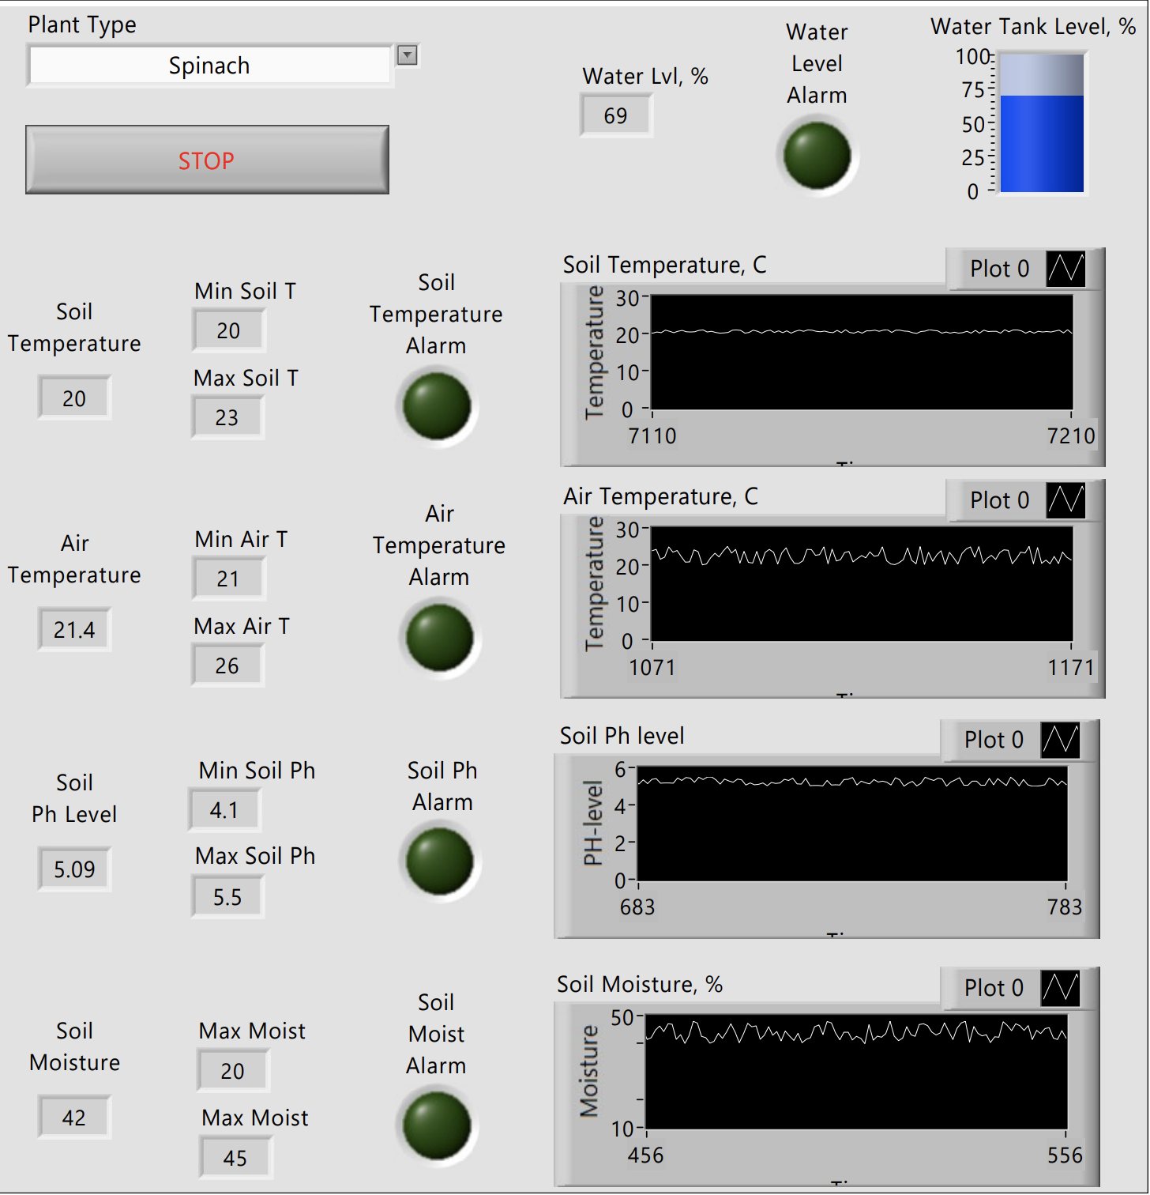
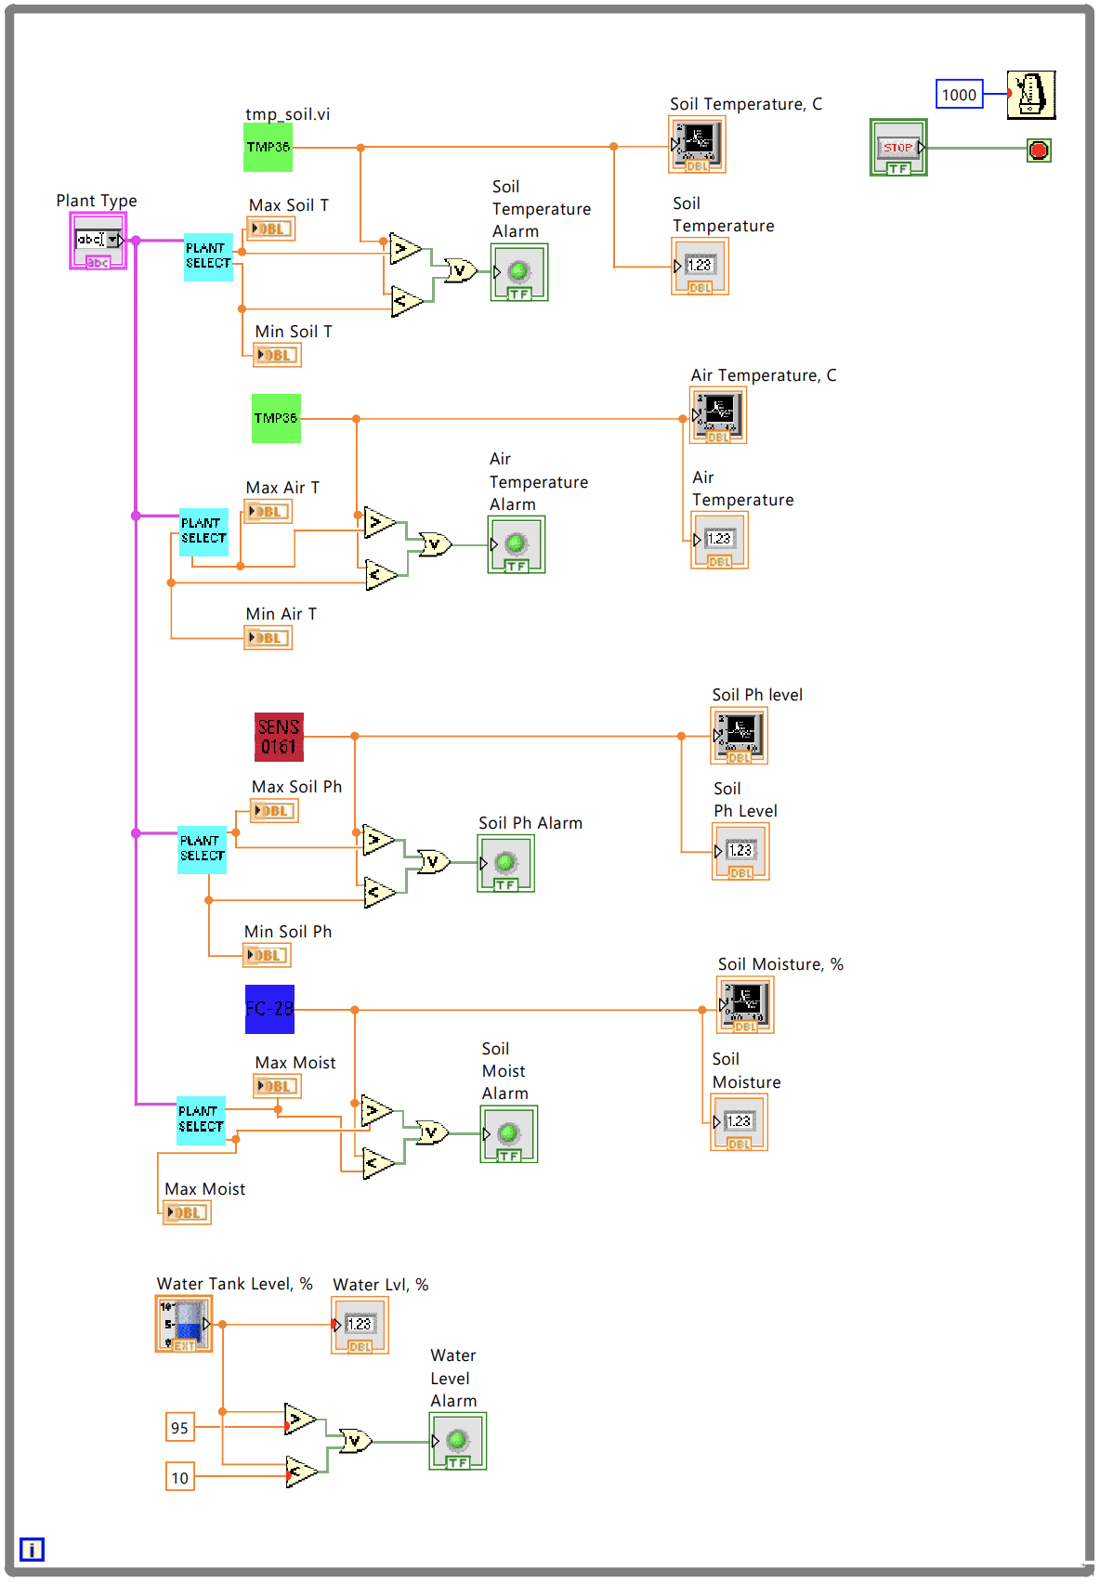
MonitoringSystem.VI
Высшая школа экономики, Москва, 2014

Slide 8
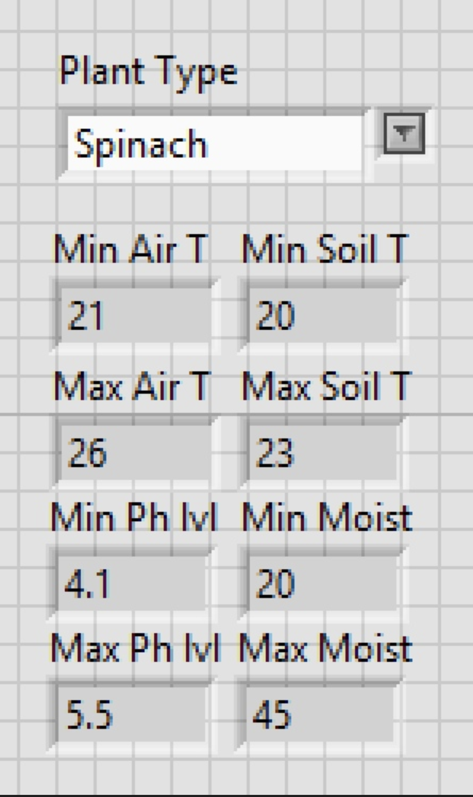
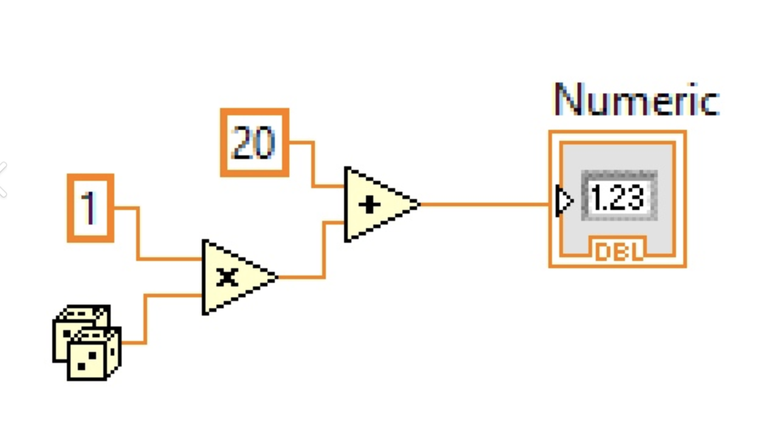
PlantType.VI и TEMP36.VI
Высшая школа экономики, Москва, 2014

Slide 9
101000, Россия, Москва, Мясницкая ул., д. 20
Тел.: (495) 621-7983, факс: (495) 628-7931
www.hse.ru

